Slide 1






BÀI 10
THÊM HÌNH ẢNH VÀO TRANG CHIẾU
Notes:
Giới thiệu bài mới

Slide 2
MỤC TIÊU
1. Chèn được hình ảnh và các đối tượng khác vào trang chiếu
2. Chèn âm thanh và video vào trang chiếu
3. Thay đổi vị trí và kích thước hình ảnh
4. Bài tập củng cố kiến thức
Company Logo
Notes:
Giáo viên giới thiệu nội dung phần tăng tốc

Slide 3
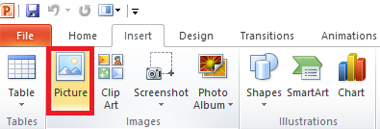
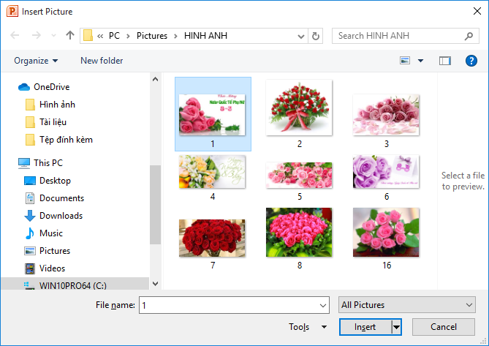

1- Chèn hình ảnh và các đối tượng khác vào trang chiếu
a- Chèn hình ảnh
- chọn trang chiếu cần chèn hình ảnh
- Insert → Picture
- Chọn thư mục chứa hình ảnh trong hộp thoại Insert Picture
- Nháy chọn hình ảnh → nhấn Insert
Lưu ý: Có thể sử dụng lệnh Copy và Paste để chèn hình vào trang chiếu

Slide 4
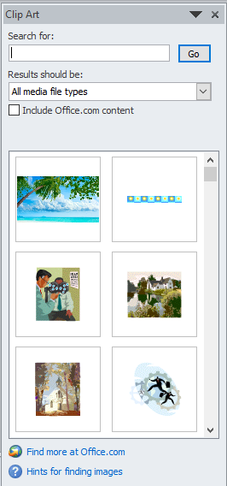
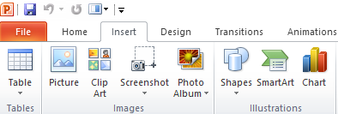
Insert → Clip Art: chèn các hình ảnh có sẵn trong thư viện của bộ offcie

Slide 5
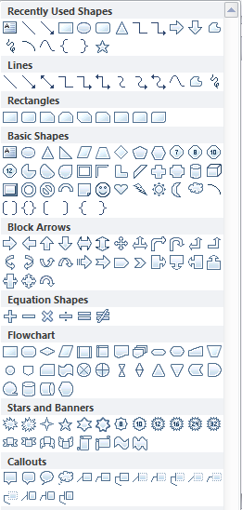
b- Chèn hình vẽ có sẵn
Insert → Shapes: chèn các hình vẽ với nhiều chủ đề khác nhau

Slide 6
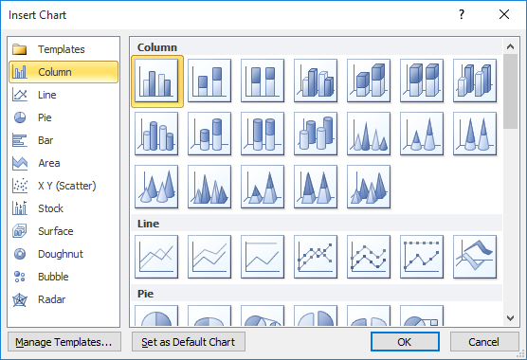
c- Chèn biểu đồ
Insert → Chart: chèn các dạng biểu đồ khác nhau

Slide 7
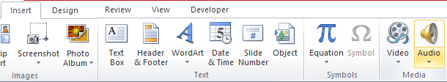

d- Chèn âm thanh vào trang chiếu
Insert → Audio: chèn âm thanh vào trang chiếu
Chèn âm thanh từ bên ngoài
Chèn âm thanh có sẵn trong thư viện Clip art
Chèn âm thanh ghi âm trực tiếp

Slide 8
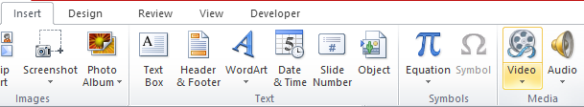

e- Chèn video vào trang chiếu
Insert → Video: chèn video vào trang chiếu
Chèn video có sẵn từ bên ngoài
Chèn video từ Website (Copy đường link dán vào)
Chèn video trong thư viện Clip Art

Slide 9



2- Thay đổi vị trí và kích thước hình ảnh
a- Thay đổi vị trí hình ảnh
- chọn hình ảnh cần thay đổi vị trí
- xuất hiện nút
và kéo thả sang vị trí mới

Slide 10
b- Thay đổi kích thước hình ảnh
- chọn hình ảnh cần thay đổi kích thước
- Đưa con trỏ chuột lên trên nút tròn nhỏ và kéo thả để tăng hoặc giảm kích thước của hình ảnh.

Slide 11


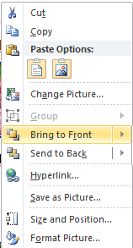

c- Thay đổi thứ tự lớp hình ảnh
* Đưa hình ảnh lên lớp trên
- chọn hình ảnh cần đưa lên lớp trên
2
- Nháy nút chuột phải → Bring to front
1
Bring to Front: Chuyển hình ảnh lên lớp trên cùng (nếu có nhiều hơn 2 hình)
Bring to font
2
1
1
Chọn Bring Forward: chuyển lên trên một lớp

Slide 12
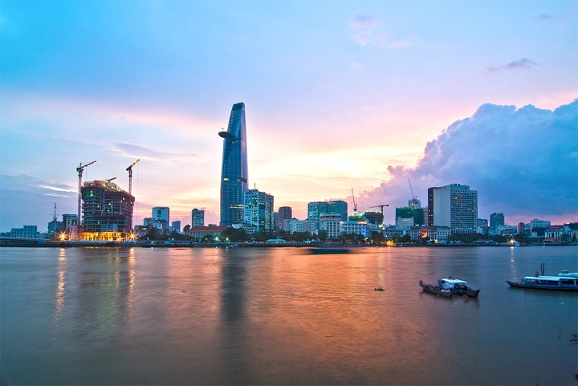
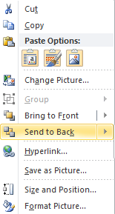

c- Thay đổi thứ tự lớp hình ảnh
* Đưa hình ảnh xuống lớp dưới
- chọn hình ảnh cần đưa xuống lớp dưới
SÀI GÒN TRONG TÔI
- Nháy nút chuột phải → Send to Back
Send to Back
Send to Back: đưa hình ảnh xuống lớp dưới cùng (nếu có nhiều hơn 2 hình)
SÀI GÒN TRONG TÔI
Send Backward: đưa xuống dưới một lớp

Slide 13
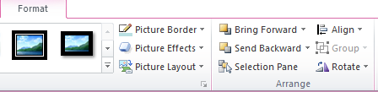
Lưu ý: Có thể sử dụng sử dụng dải lệnh Format, trong nhóm Arrange có lệnh Bring Forward và Send Backward

Slide 14





ÔN TẬP KIẾN THỨC
1
2
3
4
5

Slide 15

1
Chèn hình ảnh vào trang chiếu, ta chọn:
A
Insert → Audio
B
Insert → Chart
C
Insert → Video
D
Insert → Picture
Notes:
Màn hình nền gồm những gì?
Học sinh nháy chọn đáp án đúng nhất (các biểu tượng và thanh công việc)

Slide 16
2
Đưa hình ảnh lên lớp trên một lớp, ta chọn hình ảnh cần thực hiện, nháy nút chuột phải và chọn?
A
Bring to Font → Bring To Font
B
Send to Back → Send to Back
C
Send to Back → Send Backward
D
Bring to Font → Bring Forward
Notes:
Biểu tượng trên màn hình là biểu tượng gì?
Học sinh nháy chọn đáp án đúng nhất (My Computer)

Slide 17
3
Chèn biểu đồ vào trang chiếu, ta vào:
A
Home → Chart
D
Insert → Chart
B
Format → Chart
C
Design → Chart
Notes:
Màn hình nền gồm những gì?
Học sinh nháy chọn đáp án đúng nhất (các biểu tượng và thanh công việc)

Slide 18
4
Chúng ta gọi một cách ngắn gọn các nội dung trên các trang chiếu là:
A
Đối tượng
B
Văn bản
C
Hình ảnh
D
Âm thanh
Notes:
Biểu tượng trên màn hình là biểu tượng gì?
Học sinh nháy chọn đáp án đúng nhất (My Computer)

Slide 19

5
Để thực hiện đưa hình ảnh xuống dưới lớp nội dung một lớp, ta chọn hình ảnh, nháy chuột phải và chọn
A
Send to Back → Send to Back
B
Send to Back → Send Backward
C
Bring to Font → Bring to Font
D
Bring to Font → Bring Forward
SÀI GÒN ĐẸP LẮM
Notes:
Biểu tượng trên màn hình là biểu tượng gì?
Học sinh nháy chọn đáp án đúng nhất (My Computer)

Slide 20
BÀI TẬP THỰC HÀNH
Bài tập 1: Em hãy mở trình duyệt web, mở trang tìm kiếm thông tin (Google Chrome hoặc CốcCốc) và thực hiện các thao tác sau:
a- Tìm 05 hình ảnh đẹp về Thành phố Hồ Chí Minh với từ khóa là: “Thành phố Hồ Chí Minh hôm nay” và lưu lại vào thư mục gốc ổ đĩa D
b- Đổi tên 05 hình ảnh với tên thứ tự là H1, H2, H3, H4, H5.
c- Tìm bài hát “Việt Nam ơi”, download và lưu lại trong đĩa D

Slide 21
Bài tập 2: Khởi động chương trình Microsoft PowerPoint và em hãy thực hiện theo các yêu cầu sau:
a- Chèn thêm 5 Slide vào bài trình chiếu (trang chiếu có tổng cộng 6 Slide)
b- Slide 1: Nhập vào nội dung gồm
  TRƯỜNG : …
  HỌ VÀ TÊN: ….
  LỚP: ….
c- Slide 2: Nhập tiêu đề với nội dung: “SÀI GÒN TRONG TÔI”
(màu nền học sinh tùy chọn trang trí cho phù hợp và đẹp)
d- Slide 3: Chèn hình H1 đã lưu trong ổ đĩa D vào, thay đổi vị trí và kích thước hình ảnh cho phù hợp

Slide 22
Bài tập 2: Khởi động chương trình Microsoft PowerPoint và em hãy thực hiện theo các yêu cầu sau:
……..
e- Slide 4: Chèn hình H2 và H3 trong đĩa D vào, sắp xếp hai hình và chỉnh kích thước phù hợp
f- Slide 5: Chèn hình H4 và H5 trong đĩa D vào, sắp xếp hai hình và chỉnh kích thước phù hợp. Chèn đoạn âm thanh bài hát “Việt Nam ơi” đã lưu trong đĩa D” và phát tự động khi trình chiếu.
g- Slide 6: Nhập nội dung WordArt “Xin cảm ơn các bạn đã chú ý theo dõi”
h- Lưu bài với tên MÃ SỐ-TÊN HỌC SINH.pptx trong đĩa D
(Ví dụ: A1-01-NguyenVanA.pptx)

Slide 23

HƯỚNG DẪN VỀ NHÀ
- Xem lại các thao tác về chèn các đối tượng trên trang chiếu (hình ảnh, hình vẽ, biểu đồ, âm thanh, video)
- Tìm hiểu cách thay đổi thứ tự lớp hình ảnh
- Làm bài tập thực hành theo nội dung đã hướng dẫn

